Slide 1
かい ご はたら
Cara menjadi Perawat Lansia di Jepang
介護で働く
①技能実習
②特定技能
③在留資格「介護」
ぎ のう じっしゅう
Magang
とく てい ぎ のう
Specified Skill Worker
ざいりゅう し かく かい ご
Visa Kaigo

Slide 2
ざいりゅう し かく かい ご てん
Kelebihan Visa Kaigo
在留資格「介護」のよい点
きゅうりょう
給料が
上がる
か ぞく
家族も
一緒に
暮らせる
なが
に ほん
長く日本で
生活できる
あ
いっ しょ
せいかつ
Gaji lebih besar
く
Bisa tinggal lama di Jepang
Bisa membawa keluarga

Slide 3
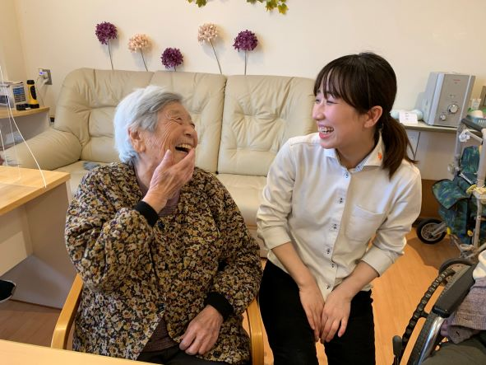
にほん かい ご ふく し し はたら
日本で介護福祉士として働く
Caranya
に ほん
日本
JLPT
N2
サンビレッジ
介護の学校
しんせいかい
かいご がっこう
新生会
に ほん ご がっこう
日本語学校
N3
N4
しゅうしょく
２年
就職
１年６ヶ月
Sekolah Kaigo
Bekerja dengan Visa Kaigo
Sekolah Bahasa

Slide 4
かい ご がっ こう かよ かね
N2
介護の学校に通うお金
Biaya Sekolah Kaigo
Pinjaman
こうてき かしつけ きん
公的貸付金
施設奨学金
がくひ
し せつ しょうがくきん
学費
０
Beasiswa
±Rp 212 juta
無料
GRATIS

Slide 5
に ほん ご がっ こう かね
N3
日本語の学校のお金
Biaya Sekolah Bahasa Jepang
N4
Beasiswa
ほ じょ きん
しょう がく きん
補助金＆奨学金
貸付金
Pinjaman
じゅぎょうりょう
授業料
かし つけ きん
０
±Rp 105 juta
無料
GRATIS

Slide 6
に ほん せい かつ かね
１
日本で生活するお金（ ヶ月）
しゅうにゅう
アルバイト収入
±Rp 12 Juta
Part Time
+
Bonus＊
せい かつ ひ
生活費
しょう がく きん
奨学金＊
±Rp 3 Juta
Biaya Hidup di Jepang
tiap bulan
±Rp 10 Juta
±Rp 15 Juta
Masih Sisa
±Rp 5 Juta

Slide 7
きゅうりょう ちが
Perbedaan Gaji
給料の違い
はじ きゅうりょう しょう よ いち ねん
初めの給料 賞与一年
(1ヶ月）
Bonus/Tahun
ぎ のう
技能
実習生
Magang
±Rp 17 Juta
2
じっしゅうせい
Specified Skill Worker
ざいりゅうしかく
在留資格
「介護」
４
±Rp 23 Juta
かい ご
Visa Kaigo

Slide 8
ざいりゅう し かく かい ご
在留資格「介護」
Visa Kaigo
Ingin tinggal Bersama keluarga di Jepang
あんてい
か ぞく いっ しょ
なが に ほん
安定した
給料がほしい
家族も一緒に
暮らしたい
長く日本で
生活したい
きゅうりょう
く
せいかつ
Gaji stabil yang terjamin
Bisa tinggal dalam jangka waktu lama di Jepang
きょう み ひと
興味がある人
先生に相談してください
せんせい そう だん
Segera konsultasikan dengan guru kalian

Slide 9
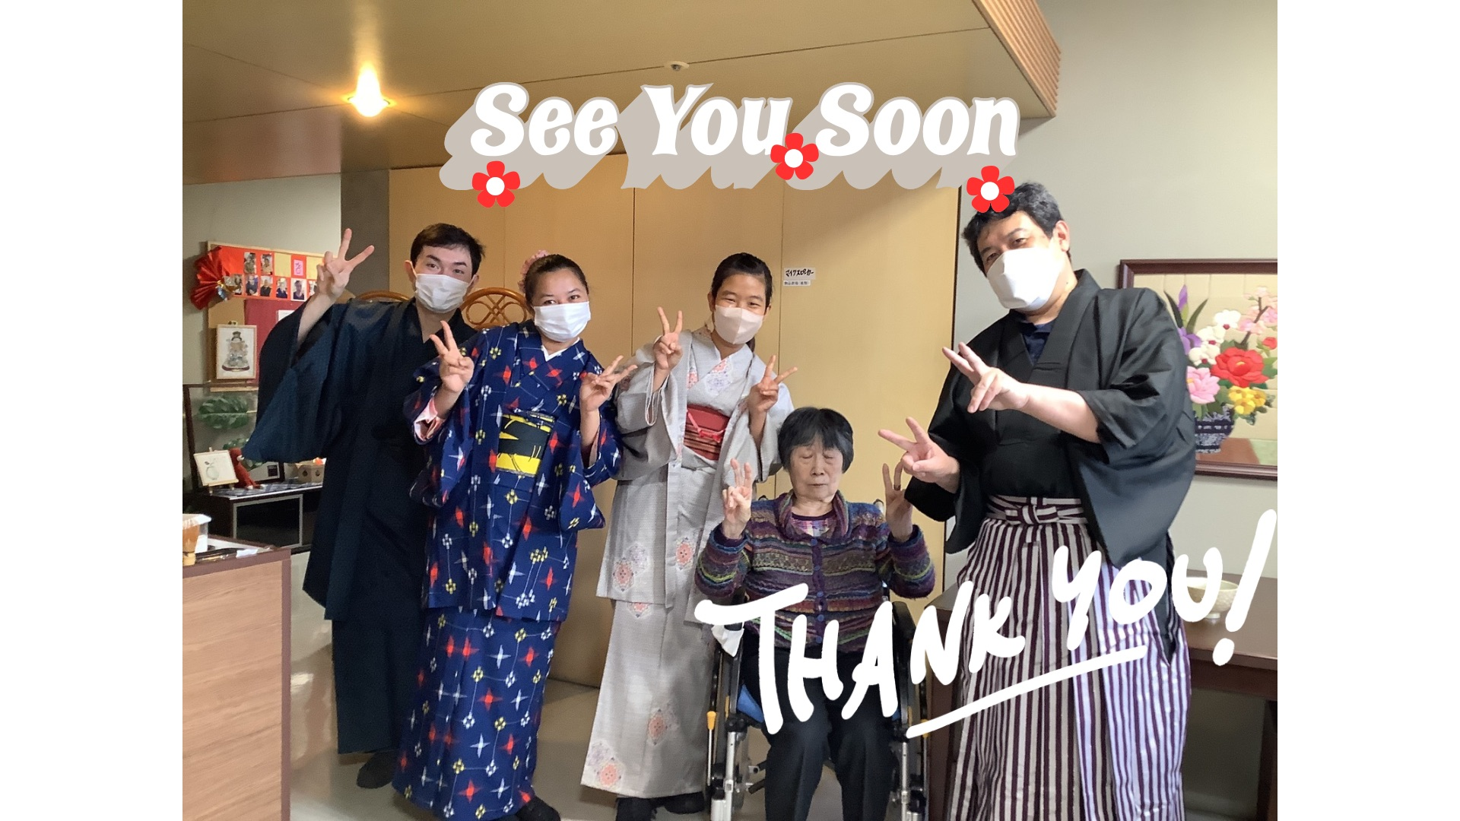
に ほん
日本で
会いましょう
あ

